Slide 1
Toán
BÀI : LÀM TRÒN SỐ ĐẾN HÀNG CHỤC, HÀNG TRĂM

Slide 2
Toán
Bài 48: Làm tròn số đến hàng chục, hàng trăm

Slide 3
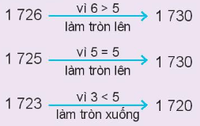
a) Làm tròn số đến hàng chục
Khi làm tròn số đến hàng chục, ta so sánh chữ số hàng đơn vị với 5. Nếu chữ số hàng đơn vị bé hơn 5 thì làm tròn xuống, còn lại thì làm tròn lên.

Slide 4
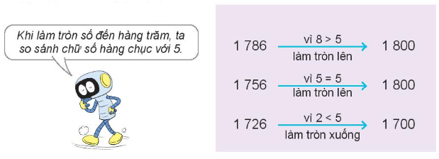
b) Làm tròn số đến hàng trăm
Khi làm tròn số đến hàng chục, ta so sánh chữ số hàng đơn vị với 5. Nếu chữ số hàng đơn vị bé hơn 5 thì làm tròn xuống, còn lại thì làm tròn lên.

Slide 5
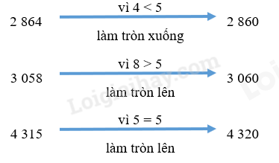
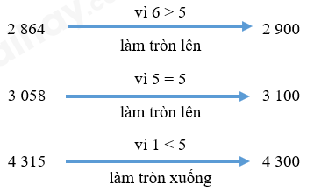
Hoạt động
Làm tròn các số 2 864, 3 058 và 4 315 đến hàng chục, hàng trăm.
1
- Làm tròn đến hàng chục
- Làm tròn đến hàng trăm

Slide 6
Rô-bốt, Việt và Mai cùng ghé thăm một trang trại, Rô-bốt đếm được có 1 242 con gà. Khi làm tròn số đến hàng chục:
Mai nói: “Trang trại có khoảng 1 240 con gà”.
Việt nói: “Trang trại có khoảng 1 250 con gà”.
Theo em, bạn nào nói đúng?
2
Ta có:
Vậy bạn Mai nói đúng.

Slide 7
Luyện tập
Trong thư viện có 6 745 cuốn sách. Hỏi mỗi bạn đã làm tròn số sách đó đến hàng nào?
1
- Bạn nam nói trong thư viện có khoảng 6 750 cuốn sách. Bạn nam đã làm tròn số sách đến hàng chục.
- Bạn nữ nói trong thư viện có khoảng 6 700 cuốn sách. Bạn nữ đã làm tròn số sách đến hàng trăm.

Slide 8
2
Số
?
Quan sát các máy “làm tròn số” rồi tìm số thích hợp với máy cuối cùng.
Quan sát ta thấy các số được làm tròn đến hàng trăm.
Vậy số 4516 làm tròn đến hàng trăm được số 4500.

